Slide 1





EVANGELISMO FEMININO 2026

Slide 2


Slide 3


“Vinha ele ainda longe, quando seu pai o avistou e, compadecido dele, correndo, o abraçou e beijou.”
Lucas 15:20 (NAA)

Slide 4
“Vão, pois, para as encruzilhadas dos caminhos e convidem para o banquete todos os que vocês encontrarem.”
Mateus 22:9 (NAA)

Slide 5
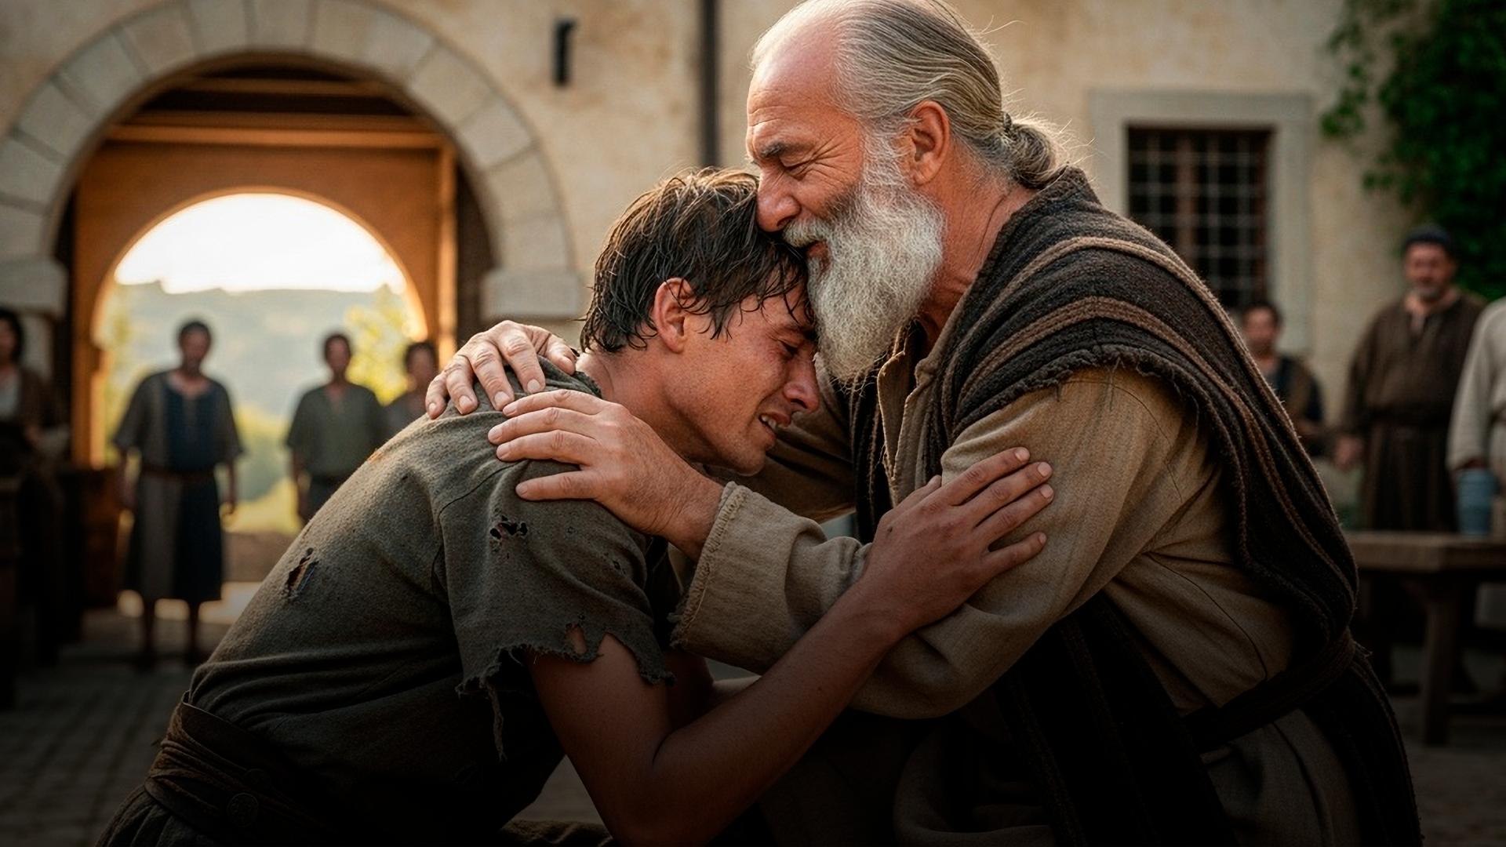

História bíblica

Slide 6
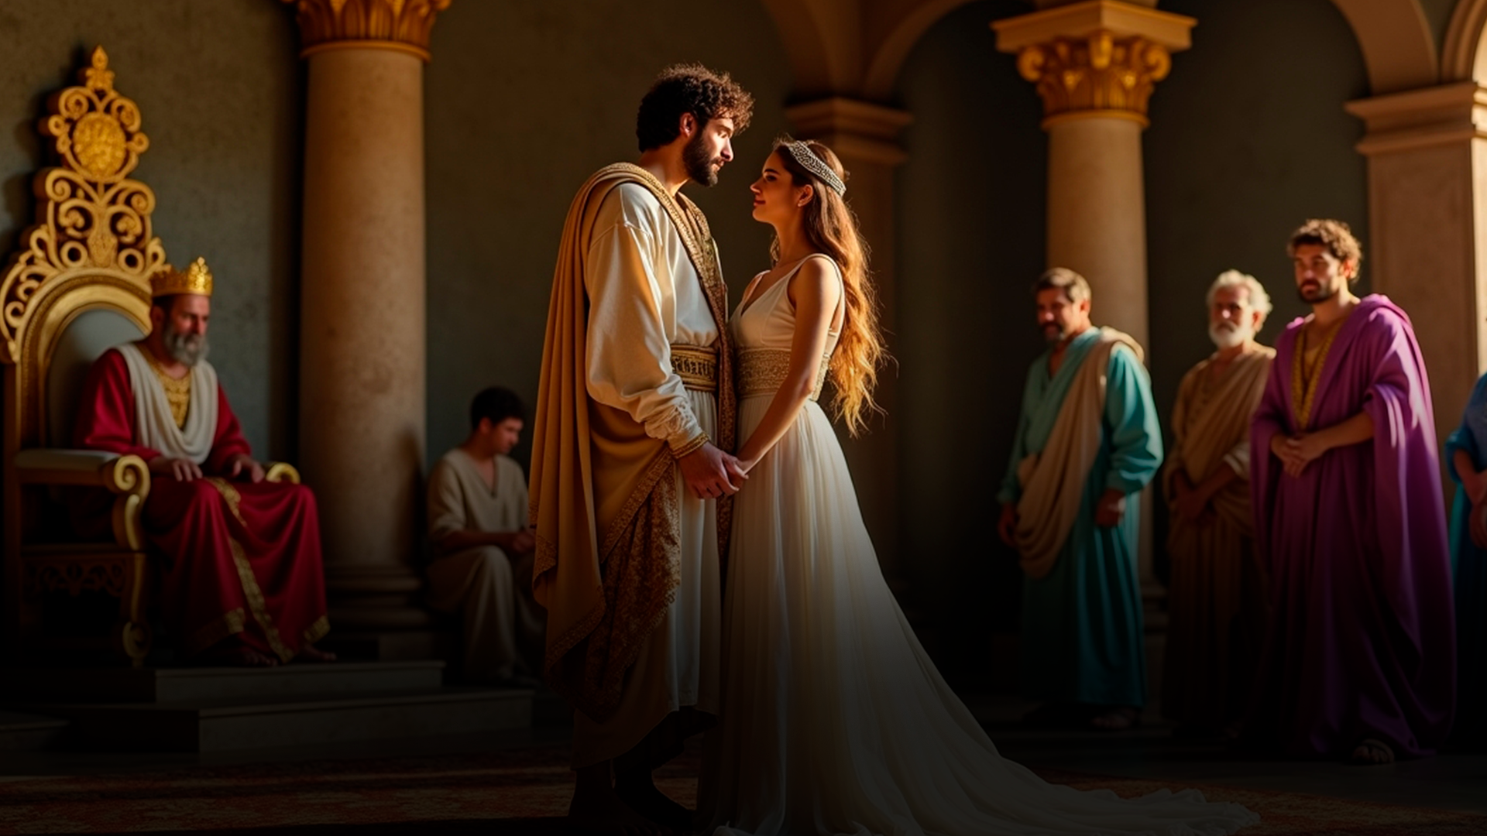
História bíblica

Slide 7
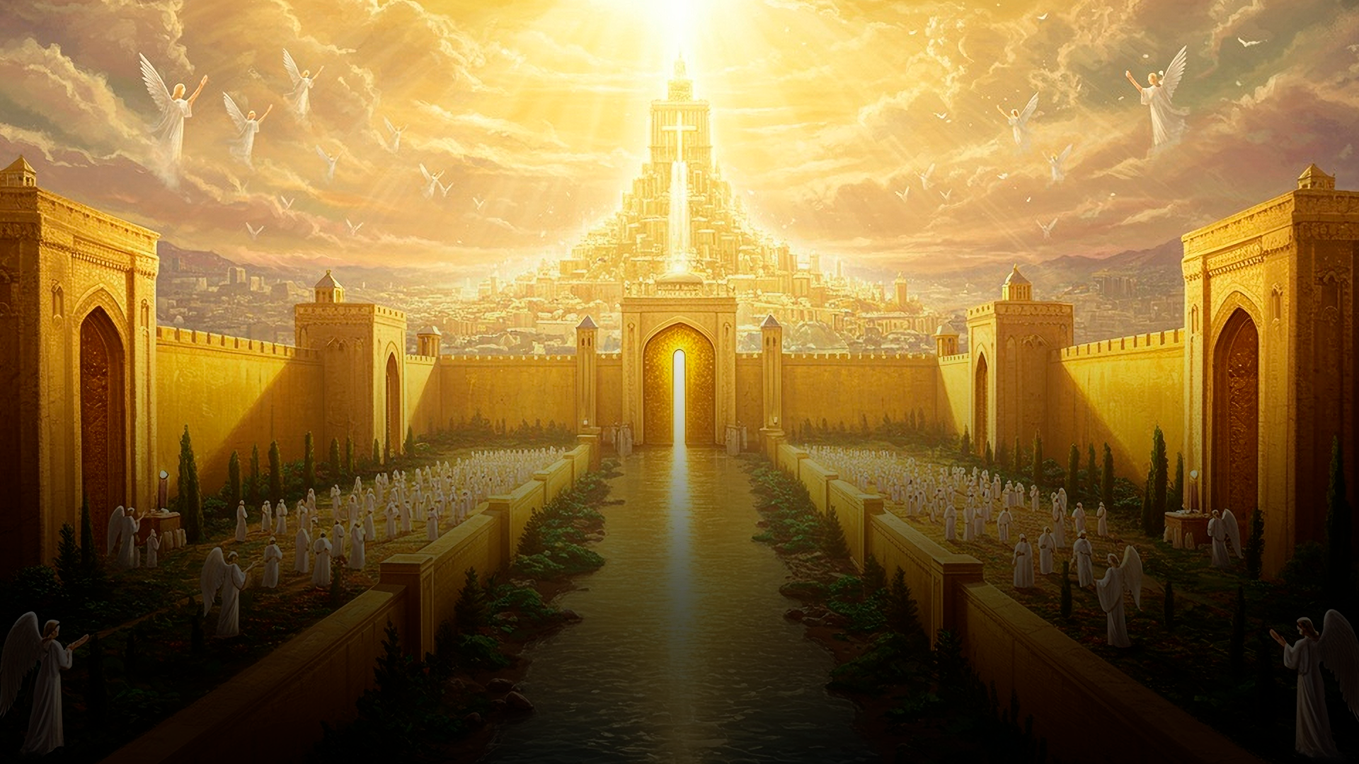
A graça é o convite.
A eternidade é o destino. A entrega é agora. Nada na Terra se compara ao que o Pai preparou para quem aceita voltar para casa.

Slide 8

O retorno de Jesus é a maior esperança
da Igreja e o ponto culminante da salvação.
“A vinda do Salvador será literal, pessoal, visível e universal.”
Nisto Cremos, p. 404

Slide 9

“Pela graça divina todos aqueles que quiserem poderão galgar os brilhantes degraus da Terra ao Céu.”
Ellen G. White, Santificação, p. 105

Slide 10
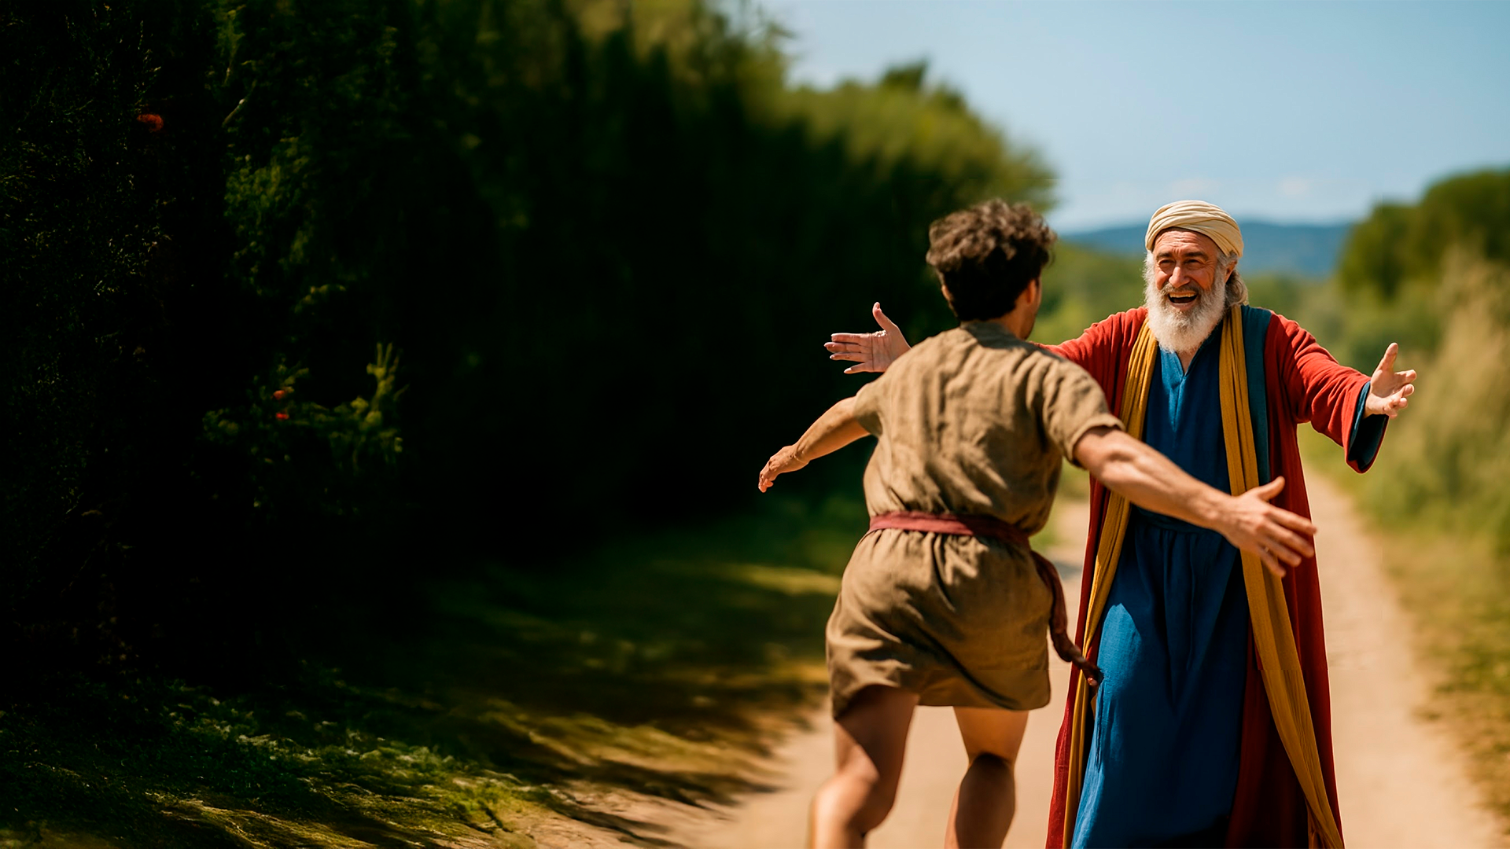
Somos todos representados por esse filho. E o Céu é a casa. A nossa Casa. A história do filho pródigo não é sobre rebeldia.
É sobre retorno.

Slide 11


Slide 12


“Graça significa que não há nada que você possa fazer para que Deus o ame mais, e nada que você tenha feito que O faça amá-lo menos.”
Philip Yancey

Slide 13


Slide 14

“Mas revistam-se do Senhor Jesus Cristo e não façam nada que venha a satisfazer os desejos da carne.”
Romanos 13:14

Slide 15


Slide 16

Fomos feitos para a eternidade.
Nosso corpo pode estar aqui, mas nosso coração já foi marcado para o Céu.

Slide 17


Slide 18

Esse VENHA é o nosso IDE. Isso é missão.
Esse VENHA é o nosso IDE. Isso é missão.

Slide 19

O Céu é para quem sabe esperar, confiar e não parar de apontar o caminho. É inevitável que uma vida transformada comece a levar transformação a outras vidas.

Slide 20

Você foi convidado para estar nos
braços do Pai, mas não vá sozinho.
Leve alguém com você.

Slide 21

Viva uma vida que eleva,
com liberdade, com propósito e com o Céu no horizonte logo ali.

Slide 22
EVANGELISMO FEMININO 2026

